Slide 1

Bedienung von
Sepura Endgeräten

Slide 2
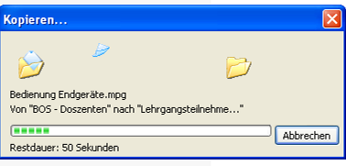
Bedienung von Endgeräten
Lernziel:
Bedienung Endgeräte
Von „Ausbilder“ nach „Lehrgangsteilnehmer“
Restdauer: 180 Minuten
Die LehrgangsteilnehmerInnen sollen die Endgeräte situationsbedingt selbstständig und sicher bedienen können.

Slide 3
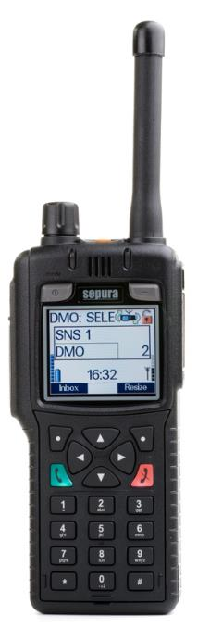
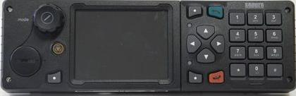
Endgeräte
Endgeräte im Digitalfunknetz
Handfunkgerät (HRT)
STP 8000
STP 9000
Bedienteil Mobilfunkgerät (MRT)
SRG 3900
Bildquellen: Selectric

Slide 4


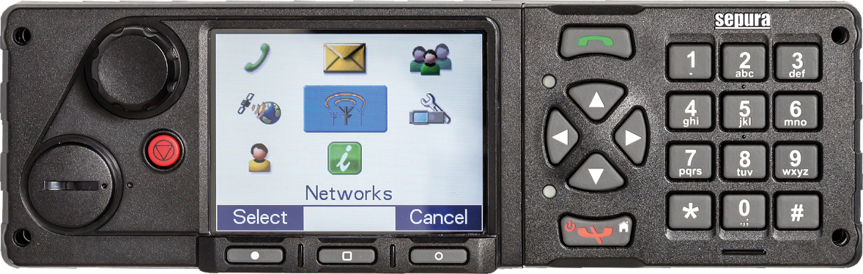
Endgeräte
Endgeräte im Digitalfunknetz
Handfunkgeräte (HRT) SC21 und SC20
SCC3 Farb-Bedienteil Mobilfunkgerät (MRT) SRG 3900
Bildquellen: Selectric

Slide 5

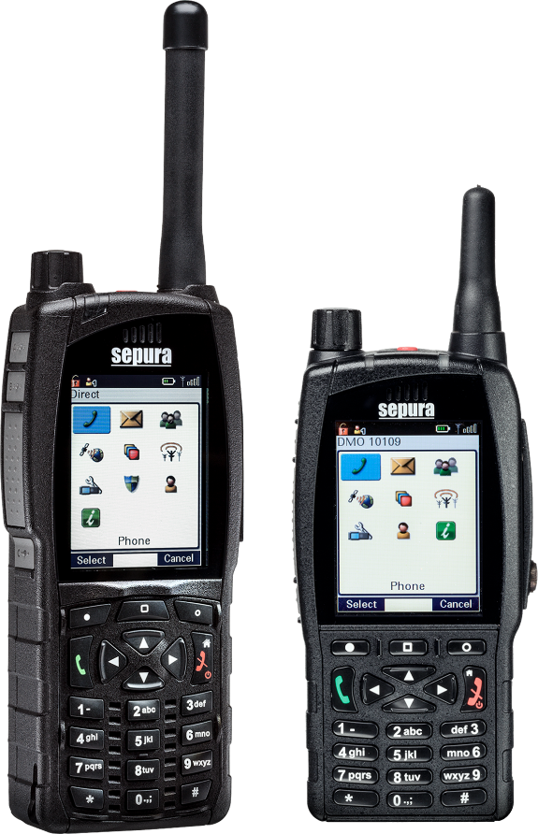
Funktionen des Endgerätes
Handfunkgerät STP 8038 / 9038 / SC20 / SC21
TFT-Farbdisplay
integrierter GPS-Empfänger
1 Watt Sendeleistung
Schnittstelle für BOS-Sicherheitskarte
Bildquellen: Selectric

Slide 6
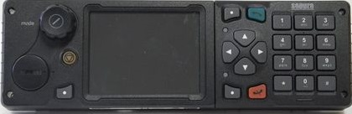

Funktionen des Endgerätes
Mobilfunkgerät SRG 3900
TFT-Farbdisplay
integrierter GPS-Empfänger
3 Watt Sendeleistung
Schnittstelle für BOS-Sicherheitskarte
für das SCC3 ist mindestens der Konfigurationsstand P/K16 notwendig
ein Mischbetrieb SCC3 mit der Color-Console oder HBC2 ist nicht möglich
Bildquellen: Selectric

Slide 7
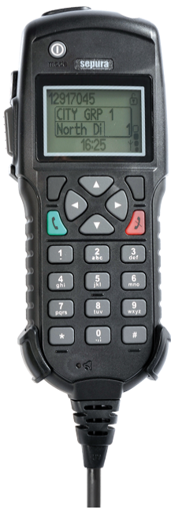
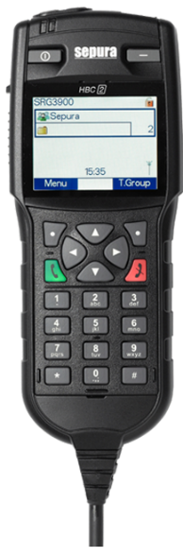
Funktionen des Endgerätes
Bedienhandapparate
Bedienhandapparat HBC
Kein Navi-Drehknopf, dafür + und – Taste an der Oberseite
Keine Kontexttasten
Auswahl / Bestätigung über „grüne“ Taste
Abbruch / Löschen über „rote“ Taste
Bedienhandapparat
HBC 2
Kein Navi-Drehknopf, dafür + und – Taste an der Oberseite
Bildquellen: Selectric

Slide 8
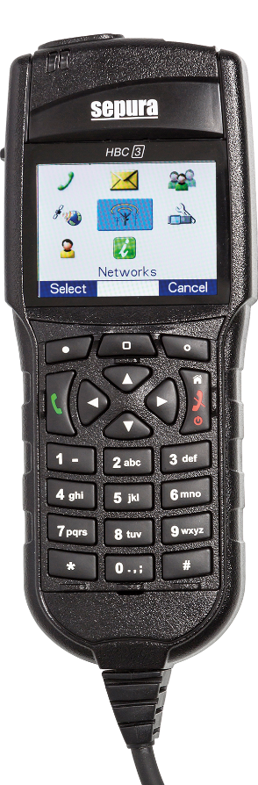
Funktionen des Endgerätes
Bedienhandapparat HBC3
kein Navi-Drehknopf, dafür + und – Taste an der Oberseite
keine Ein-/Aus-/Modustaste und Softkeytaste über dem Display
zusätzliche mittlere Kontext-/Modustaste
für das HBC3 ist mindestens der Konfigurationsstand P/K 16 notwendig
ein Mischbetrieb mit der Color-Console oder HBC2 ist nicht möglich
Bildquellen: Selectric

Slide 9

Bedienelemente und Anschlüsse des ST8038 / ST9038
Allgemeine Elemente
Notruftaste
Antenne
Navi-Drehknopf
Nachrichten-LED
Status-LED
Halbduplexmikrofon
Ein-/Aus-/Modus-Taste
Softkey-Taste
Sidekey-Taste
Zubehöranschluss
Sendetaste (PTT)
Navigationstasten
Kontexttasten
Rote Telefontaste
Grüne Telefontaste
Tastenfeld für alphanumerische Eingabe
Vollduplexmikrofon
Bildquelle: Selectric

Slide 10
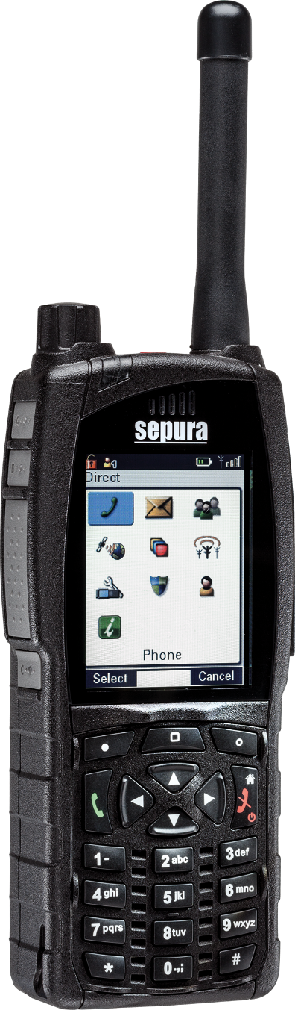
Bedienelemente und Anschlüsse des SC20 / SC21
Allgemeine Elemente
Notruftaste
Antenne
Navi-Drehknopf
Nachrichten-LED
Status-LED
Lautsprecher und Halbduplex-Mikrofon
Sidekey-Tasten(A/B) (C)
Sendetaste (PTT)
2,4″-Farbdisplay
Zubehöranschluss
Kontexttasten
Navigationstasten
Grüne Telefontaste
Rote Telefontaste
Alphanumerische Tastatur
Vollduplexmikrofon
Bildquelle: Selectric
Notes:
20200319-MG: Folie eingefügt

Slide 11
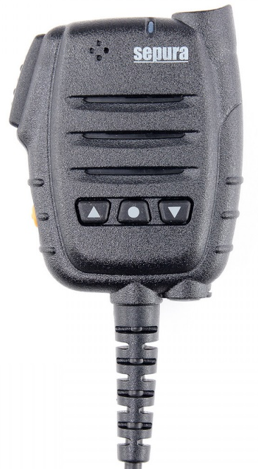
Funktionen des Endgerätes
Lautsprecher-Mikrofon
3
4
3
1
1
1
3
2
2
2
2
3
1
1 = Lautstärke erhöhen
2 = Lautstärke verringern
3 = Sprechwunsch senden
4 = Wechsel der Rufgruppe
Bildquellen: Selectric

Slide 12
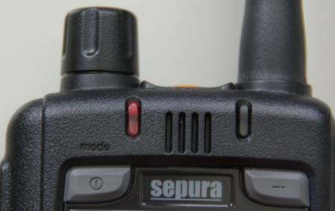
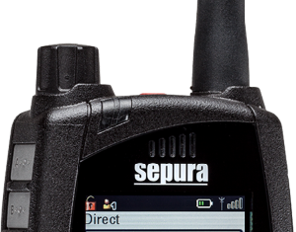
Funktionen des Endgerätes
Farben der Leuchtanzeige
Status-LED
rot
Dauernd: Gerät sendet
Blinkend: Schwache Batterie
grün
Dauernd: Gerät empfängt
Akku voll geladen
gelb
Dauernd: Gerät wird geladen
Blinkend: Sendesperre aktiv
Notes:
Der untere Bildausschnitt zeigt das SC20.

Slide 13

Funktionen des Endgerätes
Navi-Drehknopf
Mit dem durchgängig drehbarem Drehknopf
verändern Sie die Lautstärke
bewegen Sie den Cursor innerhalb von Texten oder Auswahlmenüs
wählen Sie bei der Eingabe von Texten Schriftzeichen aus
Bildquelle: Selectric

Slide 14
Funktionen des Endgerätes
Ein-/ Aus-/ Modus-Taste
1 x drücken = Wechsel der Gesprächsgruppe
2 x drücken = Statusmitteilung auswählen
3 x drücken = Benutzerprofil auswählen
(kommunale Programmierung)
lange drücken = ausschalten
Da beim SC20 / SC21 diese Taste nicht vorhanden ist, ergibt sich daraus eine abweichende Bedienung bei den beiden Geräten – siehe Folie 34.
Bildquelle: Selectric
Notes:
20200319-MG: Hinweis auf abweichende Bedienung mit Verlinkung aufgenommen

Slide 15
Funktionen des Endgerätes
Softkey-Taste
langes Drücken = Tastensperre Ein / Aus
Bei aktivierter Tastensperre sind alle Tasten außer der Sendetaste und der Notruftaste gesperrt.
Es erscheint folgendes Symbol im Display:
Da beim SC20 / SC21 diese Taste nicht vorhanden ist, ergibt sich daraus eine abweichende Bedienung bei den beiden Geräten – siehe Folie 34.
Bildquelle: Selectric
Notes:
20200319-MG: Hinweis auf abweichende Bedienung mit Verlinkung aufgenommen

Slide 16
Funktionen des Endgerätes
Kontexttasten
Über kurzes Drücken der Kontexttasten kann eine Funktion schnell ausgeführt werden.
Diese können durch langes Drücken verändert werden. Somit ist eine individuelle Belegung möglich.
(Initial ist die rechte Kontexttaste ab K/P 17 vorab mit „Schrift“ – Schriftgröße ändern – vorbelegt.)
Bildquelle: Selectric

Slide 17
Funktionen des Endgerätes
*-Taste
kurzes Drücken = Tastensperre Ein / Aus
Die Tastatur kann gesperrt / entsperrt werden.
Bestätigung mit Kontexttaste „OK“ erforderlich
Es erscheint folgendes Symbol im Display:
langes Drücken = direkte Tastensperre
(polizeiliche und kommunale Programmierung)
Bildquelle: Selectric

Slide 18

Funktionen des Endgerätes
Navigationstasten
Zugang zu den Menüs
Menüebene aufwärts
Rückkehr zum Startbildschirm
(auch über rote Telefontaste)
Bewegen in den Menüs
Bildquelle: Selectric

Slide 19
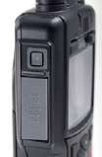

Funktionen des Endgerätes
Sidekey-Taste
Durch das Drücken der Sidekey-Taste kann, innerhalb der Betriebsart, zwischen der aktuellen und der zuletzt verwendeten Rufgruppe gewechselt werden (Toggeln).
Da beim SC20 / SC21 drei seitliche Softkey-Tasten vorhanden sind, ergibt sich daraus eine abweichende Bedienung bei den beiden Geräten – siehe Folie 34.
Bildquelle: Selectric
Notes:
20200319-MG: Hinweis auf abweichende Bedienung mit Verlinkung aufgenommen

Slide 20
Funktionen des Endgerätes
Einschalten des Gerätes
Ein-/Aus-Taste kurz drücken und ca. 5 Sekunden warten
Das Gerät meldet sich mit dem zuletzt eingestellten Betriebszustand an.
Da beim SC20 / SC21 diese Taste nicht vorhanden ist, ergibt sich daraus eine abweichende Bedienung bei den beiden Geräten – siehe Folie 34.
Bildquelle: Selectric
Notes:
Nach einem Softwareupdate (Firmensoftware oder Geräteplug) ist beim Einschalten nicht die bevorzugte Rufgruppe eingestellt. Dieses muss manuell durch den Benutzer erfolgen.
20200319-MG: Hinweis auf abweichende Bedienung mit Verlinkung aufgenommen

Slide 21
Funktionen des Endgerätes
Lautstärke einstellen
Navi-Drehknopf nach links drehen
Dieses wird im Display durch einen Balken angezeigt.
Bildquelle: Selectric

Slide 22

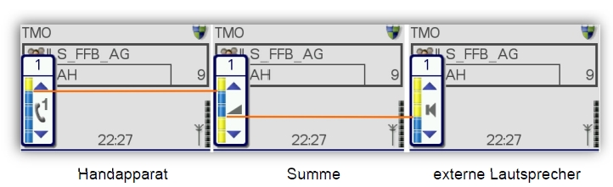
Funktionen des Endgerätes
Lautstärke einstellen
Bei MRT / FRT kann die Lautstärke einzelner Lautsprecher und Bediengeräte unterschiedlich eingestellt werden. Die Auswahl des anzupas-senden Lautsprechers erfolgt über die Tasten Pfeil oben/unten.
Bei mehreren Bediengeräten kann die Hörer-lautstärke nur an der jeweiligen Bedienstelle angepasst werden, die Lautstärke externer Lautsprecher jedoch an allen Bedienteilen.
Bildquelle: Selectric

Slide 23
Funktionen des Endgerätes
Töne Ein-/ Ausschalten:
Sämtliche Töne wie z.B. Tastentöne, Warnmeldung usw. können abgeschaltet werden.
Menü – 7 Einstellungen – 1 Töne
Abweichende Menüstruktur beim SC20 / SC21: Menü – 6 Einstellungen – Töne/Haptik – Hinweistöne - Töne
Linke Kontexttaste „An/Aus“ drücken
Bildquelle: Selectric
Notes:
20200319-MG: abweichende Menüführung SC20 / SC21 aufgenommen

Slide 24
Funktionen des Endgerätes
Lautsprecher Ein-/ Ausschalten:
Der Gerätelautsprecher und angeschlossene externe Lautsprecher können stumm geschaltet werden.
Menü – 7 Einstellungen – 2 Lautsprecher
Abweichende Menüstruktur beim SC20 / SC21: Menü – 6 Einstellungen – Lautsprecher/Display – Lautsprecher
Linke Kontexttaste „An/Aus“ drücken
Es erscheint folgendes Symbol im Display:
Bildquelle: Selectric
Notes:
20200319-MG: abweichende Menüführung SC20 / SC21 aufgenommen

Slide 25
Funktionen des Endgerätes
Vibrationsalarm:
Eine Anrufsignalisierung und/oder der Eingang einer SDS und/oder das Auslösen eines Notrufes kann durch einen Vibrationsalarm signalisiert werden.
Menü – 7 Einstellungen – 3 Vibration
Abweichende Menüstruktur beim SC20 / SC21:
Menü – 6 Einstellungen – Töne/Haptik – Vibration
Bildquelle: Selectric
Notes:
20200319-MG: abweichende Menüführung SC20 / SC21 aufgenommen

Slide 26
Funktionen des Endgerätes
Displaybeleuchtung
Die Displaybeleuchtung kann verändert sowie ein- und ausgeschaltet werden durch:
Menü – 7 Einstellungen – 4 Beleuchtung
Abweichende Menüstruktur beim SC20 / SC21: Menü – 6 Einstellungen – Lautsprecher/Display – Display - Beleuchtung
Linke Kontexttaste „An/Aus“ drücken
(Intensität durch Navi-Drehknopf verändern)
Bildquelle: Selectric
Notes:
20200319-MG: abweichende Menüführung SC20 / SC21 aufgenommen

Slide 27
Funktionen des Endgerätes
Umschalten der Betriebsart
Der Wechsel der Betriebsart kann auf verschiedene Arten durchgeführt werden:
Kontexttaste „Modus“ drücken oder
Menü – 7 Einstellungen – 5 Betriebsmodus
Abweichende Menüstruktur beim SC20 / SC21:
Menü – 5 Netzwerk wechseln – Betriebsmodus
# Taste lange drücken (kommunale Programmierung)
Bildquelle: Selectric
Notes:
20200319-MG: abweichende Menüführung SC20 / SC21 aufgenommen

Slide 28
Funktionen des Endgerätes
Übertragungssperre:
Wenn die Übertragungssperre aktiv ist, sendet das Funkgerät keine Signale an das Netz.
Es können nur Gespräche, Status- und Kurz-mitteilungen empfangen werden.
Wird die Notruftaste gedrückt, wird die Übertragungs-sperre automatisch deaktiviert.
Menü – 7 Einstellungen – 6 Kein Senden
Abweichende Menüstruktur beim SC20 / SC21:
Menü – 5 Netzwerk wechseln – Kein Senden
Bildquelle: Selectric
Notes:
20200319-MG: abweichende Menüführung SC20 / SC21 aufgenommen

Slide 29
Funktionen des Endgerätes
Übertragungssperre - Fortsetzung
Linke Kontexttaste „An/Aus“ drücken
Es erscheint folgendes Symbol im
Display:
Bildquelle: Selectric

Slide 30
Funktionen des Endgerätes
Ändern der Schriftgröße
Die Schriftgröße kann auf verschiedene
Arten gewechselt werden:
Menü – 7 Einstellungen – 9 Schriftgröße
Abweichende Menüstruktur beim SC20 / SC21:
Menü – 6 Einstellungen – Lautsprecher/Display – Display – Schriftgröße
Kontexttaste „Schrift“ drücken
Bildquelle: Selectric
Notes:
20200319-MG: abweichende Menüführung SC20 / SC21 aufgenommen

Slide 31
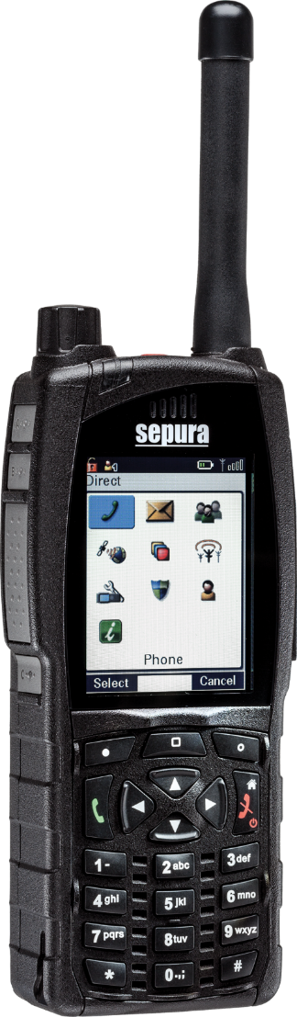
Tastenbelegung SC20 und SC21
• 1x drücken: Rufgruppenauswahl
• 2x drücken: Statusmeldungsauswahl
• 3x drücken: Totmann aktivieren (kom.)
Sprechwunsch
• kurzer Druck: Funktion lt.
Anzeige oder Shortcut-Menü
• langer Druck: Belegung
auswählen
(SDS schreiben, SDS-Eingang,
Modi-Auswahl, Töne, Hilfetext,
Kein Senden, Schriftgröße,
Lautsprecher ein/aus,
letzte Rufgruppe, Netzwahl,
Shortcut-Menü oder
Leitstellenauswahl)
(B) Toggeln zwischen den letzten beiden Rufgruppen; (Einschaltreset der Toggelfunktion)
PTT
(C) Schrift klein/groß
Ein-/Ausschalten
• kurzer Druck:
Tastensperre mit Quittung
• langer Druck:
Tastensperre sofort
• kurzer Druck:
Zeichenwahl #
• langer Druck:
Status „EDV-Abfrage“ (poliz.)
TMO-/DMO-Umschaltung (kom.)
Bildquelle: Selectric
Notes:
20200319-MG: Folie neu eingefügt
(kom.) = (kommunale Programmierung)
(poliz.) = (polizeiliche Programmierung)
Einschaltreset = K/P 17; Wurden für das Toggeln zwischen zwei Gruppen zuletzt zwei DMO-Gruppen verwendet, so wird diese Einstellung nach Aus-/Einschalten des Funkendgeräts nicht beibehalten. Die Toggle-Funktion wechselt dann, nach dem Einschalten des Funkendgeräts, zwischen der zuletzt geschalteten TMO- und der zuletzt geschalteten DMO-Gruppe
Modi-Auswahl= TMO/DMO/Repeater

Slide 32


Funktionen des Endgerätes
Gruppenruf
Sender
Empfänger A
Empfänger B
Empfänger C
Alle Teilnehmer befinden sich in der gleichen Gruppe
Drücken der Sendetaste (PTT)
Gesprächsabwicklung zwischen mehreren Teilnehmern
Verwendung der Verkehrsart Wechselverkehr
Sperrung der Sendetasten bei den Empfängern
Bildquelle: Selectric

Slide 33
Funktionen des Endgerätes
Direktruf
ISSI 01234567
Eingabe der ISSI (Teilnehmerkennung)
Drücken der Sendetaste (PTT)
Gesprächsabwicklung zwischen zwei Teilnehmern
andere Teilnehmer in der aktuell gewählten Gruppe können nicht mithören
Verwendung der Verkehrsart Wechselverkehr
Bildquelle: Selectric

Slide 34
Funktionen des Endgerätes
Wechsel der Gesprächsgruppe
Innerhalb eines Gruppenordners wird die Gesprächsgruppe wie folgt gewechselt:
2
Ein-/Aus–Taste 1x drücken
Mit Navi-Drehknopf Gesprächsgruppe auswählen
Sendetaste drücken oder ca. 5 Sekunden warten
1
3
Bildquelle: Selectric

Slide 35
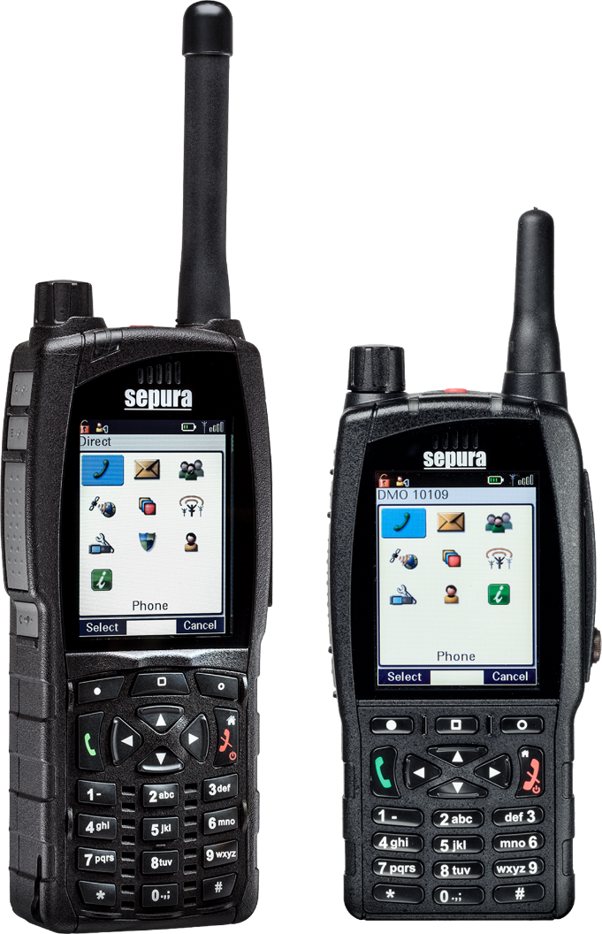
Funktionen des Endgerätes
Wechsel der Gesprächsgruppe
Innerhalb eines Gruppenordners wird die Gesprächsgruppe wie folgt gewechselt:
2
Mittlere Kontexttaste „Gruppe“ 1x drücken
Mit Navi-Drehknopf Gesprächsgruppe auswählen
Sendetaste drücken oder ca. 5 Sekunden warten
3
1
Bildquelle: Selectric
Notes:
20200319-MG: Folie neu eingefügt aufgr. Aufweichendem Ablauf (siehe vorh. Folie)

Slide 36
Funktionen der Endgeräte STP8038 / STP9038
Wechsel des Gruppenordners
In der Betriebsart TMO wird der Gruppenordner folgendermaßen gewechselt:
3
Ein-/Aus–Taste 1x drücken
Mit Navigationstasten ◄► Gruppenordner auswählen
Ggf. mit Navi-Drehknopf Gesprächsgruppe auswählen
Sendetaste drücken oder ca. 5 Sekunden warten
1
4
2
Bildquelle: Selectric

Slide 37
Funktionen der Endgeräte SC20 / SC21
Wechsel des Gruppenordners
In der Betriebsart TMO wird der Gruppenordner folgendermaßen gewechselt:
3
Kontexttaste Gruppe drücken
Mit Navigationstasten ◄► Gruppenordner auswählen
Ggf. mit Navi-Drehknopf Gesprächsgruppe auswählen
Sendetaste drücken oder ca. 5 Sekunden warten
4
1
2
Bildquelle: Selectric
Notes:
20200319-MG: Folie neu eingefügt aufgr. Aufweichendem Ablauf (siehe vorh. Folie)

Slide 38
Funktionen der Endgeräte STP8038 / STP9038
Favoritengruppen:
Häufig verwendete Rufgruppen können im
Rufgruppenordner „Favoriten“ abgespeichert werden.
Abspeichern:
Menü – 5 Gruppe/Ordner – Favoriten-Ordner öffnen - linke Kontexttaste „Optionen“-Einfügen – „Gruppe Auswählen“ – mit Sendetaste bestätigen
Löschen:
Menü – 5 Gruppe/Ordner – Favoriten-Ordner öffnen - „Gruppe Auswählen“ – Optionen – Löschen – mit linker Kontexttaste bestätigen
Bildquelle: Selectric
Notes:
38

Slide 39
Funktionen der Endgeräte SC20 / SC21
Favoritengruppen:
Häufig verwendete Rufgruppen können im
Rufgruppenordner „Favoriten“ abgespeichert werden.
Abspeichern:
Menü – 3 Gruppe/Ordner – Gruppe/Ordner – Favoriten-Ordner öffnen - Optionen – Einfügen – „Gruppe Auswählen“ – mit Sendetaste bestätigen
Löschen:
Menü – 3 Gruppe/Ordner – Favoriten-Ordner öffnen - Gruppe/Ordner -„Gruppe Auswählen“ – Optionen – Löschen - mit linker Kontexttaste bestätigen
Bildquelle: Selectric
Notes:
20200319-MG: Folie neu eingefügt aufgr. Aufweichendem Ablauf (siehe vorh. Folie)
39

Slide 40
Funktionen des Endgerätes
Statusmitteilung versenden
Eine Statusmitteilung kann im TMO an
ein im Gerät programmiertes Ziel (in der Regel die zuständige Leitstelle)
einen bestimmten Teilnehmer (ISSI)
die komplette Gesprächsgruppe
an eine fremde Leitstelle gesendet werden
Bildquelle: Selectric

Slide 41
Funktionen des Endgerätes
Tastenbelegung für Statusmitteilungen
0 = Priorisierter Sprechwunsch
1 = Einsatzbereit auf Funk
2 = Einsatzbereit auf Wache
3 = Einsatzauftrag übernommen
4 = Am Einsatzort eingetroffen
5 = Sprechwunsch (einsatzbezogen)
6 = Nicht einsatzbereit
7 = Einsatzgebunden
8 = Bedingt Verfügbar
9 = Handquittung / Fremdanmeldung
Bildquelle: Selectric

Slide 42
Funktionen der Endgeräte STP8038 /STP9038
Status an festes Ziel versenden
Entsprechende Ziffer auf dem Tastenfeld ca. 3 Sekunden drücken
Status an individuelles Ziel versenden
2
Ein-/Aus–Taste 2 x drücken
Mit Navi-Drehknopf Status auswählen
Senden oder grüne Telefontaste drücken
Empfänger auswählen
Senden oder grüne Telefontaste drücken
1
3
a
4
Bildquelle: Selectric
Notes:
20200319-MG: Hinweis: Entfällt mit Umsetzung Rollout K/P16!

Slide 43
Funktionen der Endgeräte SC20 / SC21
Status an festes Ziel versenden
Entsprechende Ziffer auf dem Tastenfeld ca. 3 Sekunden drücken
2
Status an individuelles Ziel versenden
Kontexttaste Gruppe zweimal drücken
Mit Navi-Drehknopf Status auswählen
Senden oder grüne Telefontaste drücken
Empfänger auswählen
Senden oder grüne Telefontaste drücken
3/5
1
4
Bildquelle: Selectric
Notes:
20200319-MG: Folie neu eingefügt aufgr. aufweichendem Ablauf (siehe vorh. Folie)
20200319-MG: Hinweis: Entfällt mit Umsetzung Rollout K/P16!

Slide 44
Funktionen des Endgerätes
Kurzmitteilungen (SDS) versenden
Der Short Data Service ist vergleichbar mit einer SMS im Mobilfunknetz. Eine SDS kann an
einen bestimmten Teilnehmer (ISSI) (nur im TMO)
die komplette Gesprächsgruppe gesendet werden (TMO und DMO)
Bildquelle: Selectric

Slide 45
Funktionen des Endgerätes
Kurzmitteilung erstellen
Menü – 3 SDS schreiben oder Kontexttaste „SDS schr.“ drücken
Linke Kontexttaste „Erstellen“ drücken
Text der SDS mittels Tastatur oder Navi–Drehknopf eingeben
Optionen drücken
Speichern oder Senden drücken
Empfänger auswählen
Senden oder grüne Telefontaste drücken
Bildquelle: Selectric

Slide 46
Funktionen der Endgeräte SC20 / SC21
Kurzmitteilung erstellen
Menü – 2 SDS – Erstellen oder Kontexttaste „SDS schr.“ drücken
Text der SDS mittels Tastatur oder Navi–Drehknopf eingeben
Optionen drücken
Speichern oder Senden drücken
Empfänger auswählen
Senden oder grüne Telefontaste drücken
Bildquelle: Selectric
Notes:
20200319-MG: Folie neu eingefügt aufgr. aufweichendem Ablauf (siehe vorh. Folie)

Slide 47
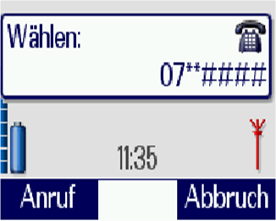
Funktionen des Endgerätes
Telefonie
Telefonnummer eingeben
Mit Navigationstaste ▼oder ▲ in den Telefonbetrieb wechseln
Grüne Telefontaste drücken
Zubehör am HRT (z.B. Handmikrofon) muss vorher entfernt werden
2
3
1
Bildquelle: Selectric, NABK
Notes:
Aufbau der Verbindung in öffentliche oder private Telefonnetze im Vollduplex
Keine ankommenden Gespräche aus dem öffentlichen Netz möglich

Slide 48
Funktionen des Endgerätes
Notruftaste
Notruf
Drücken der Notruftaste (min. 2 Sekunden)
Das Gerät sendet ohne Drücken der Sendetaste für eine vorher programmierte Zeit (15s Senden – 30s Empfangen)
Wird die Sendetaste betätigt ist der Zeitintervall außer Kraft gesetzt
Die Leitstelle kann unter Beachtung der gesetzlichen Regelungen zur Gefahrenabwehr und Strafverfolgung die „HotMic‘“-Funktion aktivieren
Ein ausgeschaltetes Gerät wird durch Drücken der Notruftaste nicht eingeschaltet. Der Notruf wird nicht gesendet.
Bildquelle: Selectric
Notes:
Momentan ist die Gesamtzeit des Notrufes auf 3 Minuten begrenzt.
Der Teilnehmer der den Notruf ausgelöst hat, kann diesen wieder beenden durch drücken der Gesprächsende Taste oder der Kontexttaste Abbruch
Eine TTB kann denn Notruf beenden bzw. unterbrechen vor Ablauf der 60 Minuten.

Slide 49

Funktionen der Endgeräte STP8038 / 9038 (abweichende Bedienung bei den Geräten SC20 / SC21 – siehe Folie 34)
Notsignalgeber – „Totmann“ (kommunale Programmierung)
Ein-/Aus–Taste 3 x drücken
Mit Navi-Drehknopf das Profil „Totmann“ auswählen
Es erscheint folgendes Symbol im Display:
2
1
Zeit bis Voralarm: 30 Sekunden
Zeit zwischen Vor- und Hauptalarm: 30 Sekunden
Durch bewegen können die Alarme zurückgesetzt werden
Bildquelle: Selectric
Notes:
20200319-MG: Hinweis auf abweichende Bedienung mit Verlinkung aufgenommen

Slide 50
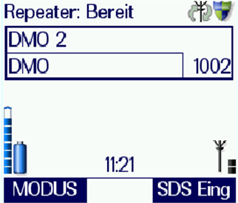
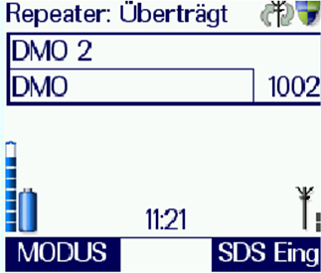
Funktionen des Endgerätes
Repeater
Kontexttaste „Modus“ drücken
Menü – Einstellungen - Betriebsmodus
Nur in der Betriebsart DMO möglich
Von dem Repeater-Gerät kann weiterhin gesendet und empfangen werden
Bildquelle: Selectric, NABK

Slide 51
Funktionen des Endgerätes
Gateway
Die TMO–Rufgruppe muss vorher eingestellt sein, die DMO–Rufgruppe kann auch nach der Inbetriebnahme des Gateway geändert werden.
Kontexttaste „Modus" drücken
Menü – Einstellungen - Betriebsmodus
Nur mit einem MRT möglich
Von dem Gateway-Gerät kann nicht gesendet und empfangen werden
Bildquelle: Selectric

Slide 52
Funktionen des Endgerätes
Netzwerk wechseln:
Auswahl zwischen den Netzwerken:
BOS-Netz (BOS-Net)
Objektfunkversorgung TMO-A1 (OV TMO-A1)
Objektfunkversorgung TMO-A2 (OV TMO-A2)
Menü – 6 Netzwerk wechseln
Abweichende Menüstruktur beim SC20 / SC21: Menü – 5 Netzwerk wechseln
Kontexttaste „Netzwahl“ drücken
Bildquelle: Selectric
Notes:
20200319-MG: Hinweis: Entfällt mit Umsetzung Rollout K/P16!
Erläuterung: Über die landesweit beschafften Lizenzen „Automatischer Netzwechsel“ und „Betriebsartenumschaltung mit Gruppenwechsel“ kann der Nutzer über das Gesprächs-gruppen-Auswahlmenü TMO- und DMO-Gesprächs-gruppen sowie TMO-Gesprächsgruppen anderer Netze, wie zum Beispiel TMOa Objektfunkanlagen, schalten, ohne vorher die Betriebsart (TMO/DMO) oder das Netz im Menü von Hand umzuschalten.

Slide 53

Funktionen des Endgerätes
GPS
Menü – 8 Geräteinformationen – GPS
Linke Kontexttaste „Position“ drücken
Bestimmung des Standortes in Grad – Minuten mit Dezimalstellen
Freier Blick zum Himmel notwendig
Bildquelle: Selectric, Novatel
Notes:
Es findet zur Zeit keine automatische Versendung des GPS Standortes an eine Leitstelle oder ähnliches statt.
Bei Auslösung des Notruf werden die GPS Daten übermittelt.
Es kann eine Anlassbedingte Abfrage durch die Leitstelle erfolgen (z.B. für einen Einsatz)

Slide 54
Funktionen des Endgerätes
GPS
Menü – 4 GPS – GPS
Linke Kontexttaste „Position“ drücken
Bestimmung des Standortes in Grad – Minuten mit Dezimalstellen
Freier Blick zum Himmel notwendig
Bildquelle: Selectric, Novatel
Notes:
20200319-MG: Folie neu eingefügt aufgr. aufweichendem Ablauf
Es findet zur Zeit keine automatische Versendung des GPS Standortes an eine Leitstelle oder ähnliches statt.
Bei Auslösung des Notruf werden die GPS Daten übermittelt.
Es kann eine Anlassbedingte Abfrage durch die Leitstelle erfolgen (z.B. für einen Einsatz)

Slide 55
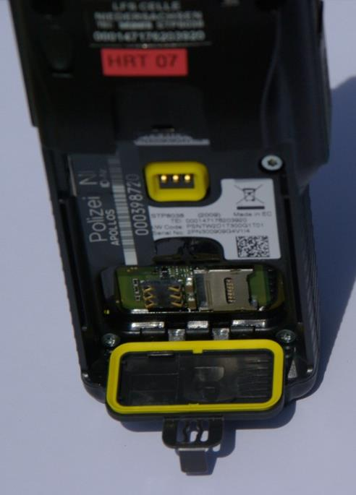
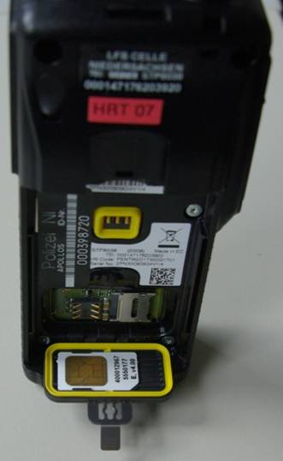

Verwendung der BOS-Sicherheitskarte
Bildquelle: NABK
Notes:
20200319-MG: Grafiken optimiert
Die Karte sollte nicht zu oft aus dem Gerät genommen und wieder in das Gerät eingesteckt werden, da sich die Kontakte der Karte schnell abnutzen.

Slide 56
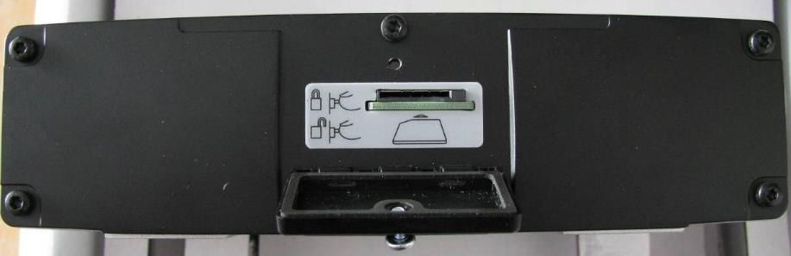
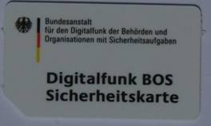
Verwendung der BOS-Sicherheitskarte
BOS-Sicherheitskarte MRT (S/E abgesetzt vom Bedienteil)
Bildquelle: NABK

Slide 57
Verwendung der BOS-Sicherheitskarte
Um einen hohen Sicherheitsstandard zu erreichen, ist die Inbetriebnahme des Endgerätes nur mit der BOS–Sicherheitskarte möglich.
Auf der BOS–Sicherheitskarte sind folgende Informationen hinterlegt:
Netzzugangsdaten
operativ taktische Adresse
Kryptozertifikat und Kryptoschlüssel
Berechtigungen

Slide 58
Verwendung der BOS-Sicherheitskarte
Weitere Informationen zur BOS–Sicherheitskarte:
Der Verlust der Karte ist sofort der Autorisierten Stelle Digitalfunk Niedersachsen zu melden
Häufiger Kartenwechsel führt zum vorzeitigen Verschleiß
Endgeräte sind ohne oder mit einer temporär gesperrten BOS-Sicherheitskarte dem autorisierten Service zu übergeben
Detaillierte Informationen dazu unter https://www.digitalfunk.niedersachsen.de/index.php/digitalfunk-fuer-den-nutzer/bsi-sicherheitskarten
Notes:
20200319-MG: im Detail ausführl. und Hinweis auf Homepage aufgenommen

Slide 59
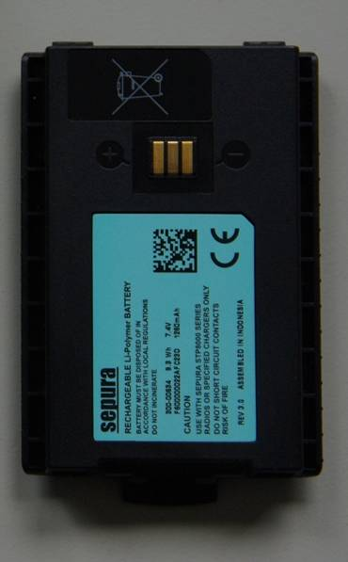
Gerätepflege
Der Akku
Lithium-Polymer-Akku
- geringer Memoryeffekt
- geringe Selbstentladung
- Temperaturbereich ca. 0°C - 60°C
Bildquelle: NABK

